Slide 1

CHƯƠNG I
ÔN TẬP CUỐI CHƯƠNG VII
A. TRẮC NGHIỆM
B. TỰ LUẬN

Slide 2

CHƯƠNG I
CHƯƠNG I. MỆNH ĐỀ - TẬP HỢP
TOÁN ĐẠI SỐ
ÔN TẬP CUỐI CHƯƠNG VII
➉
A
PHẦN TRẮC NGHIỆM
B
2
2
3
4

Slide 3


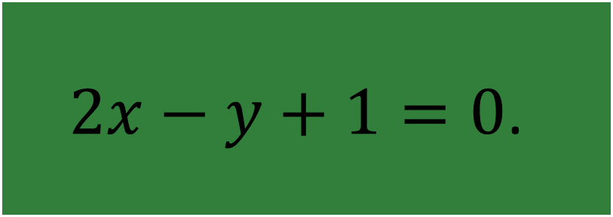
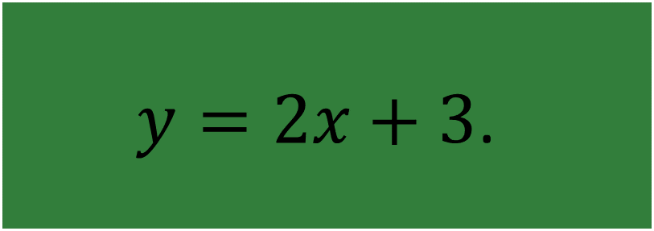
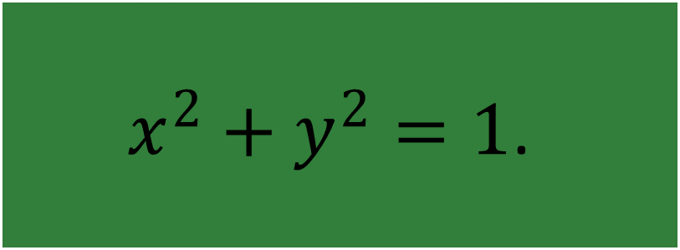

CÂU 7.26.
14
48
6
8
Phương trình nào sau đây là phương trình tham số của đường thẳng?
$$2x−y+1=0\text{.}$$
$\left\{\begin{aligned}&x=2t \\ &y=t\end{aligned}\right.$.
$$x^{2}+y^{2}=1\text{.}$$
$$y=2x+3\text{.}$$
A
B
D
B
C
Bài giải
Phương trình tham số của đường thẳng có dạng$\left\{\begin{aligned}x=x_{0}+at \\ y=y_{0}+bt\end{aligned}\right.$ , $t$ là tham số

Slide 4
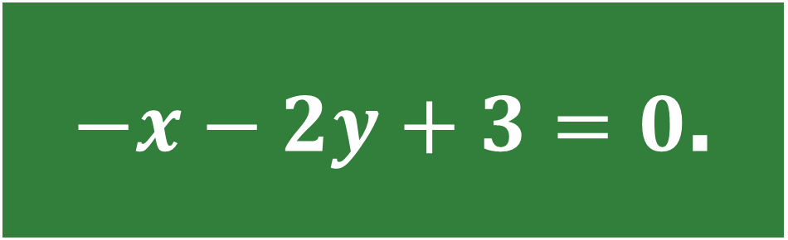
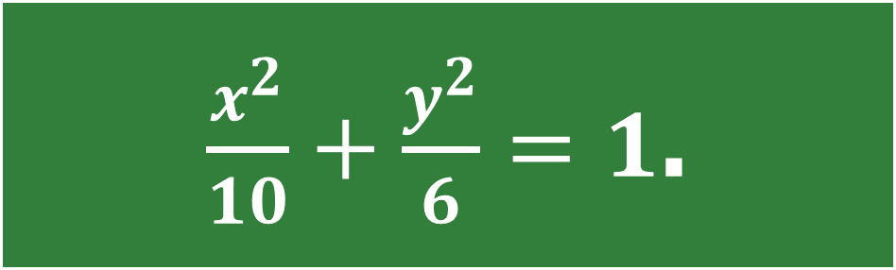


CÂU 7.27.
14
48
6
8
Phương trình nào sau đây là phương trình tổng quát của đường thẳng?
$−x−2y+3=0$.
$\left\{\begin{aligned}x=2+t \\ y=3−t\end{aligned}\right.$.
A
B
A
$y^{2}=2x$.
$\frac{x^{2}}{10}+\frac{y^{2}}{6}=1$.
C
D
Bài giải
Phương trình tổng quát của đường thẳng có dạng
$ax+by+c=0,a^{2}+b^{2}≠0$.

Slide 5





CÂU 7.28.
Phương trình nào sau đây là phương trình của đường tròn?
14
48
6
8
$x^{2}−y^{2}=1$.
$x^{2}+y^{2}=2$.
A
C
C
$y^{2}=8x$.
B
${\left(x−1\right)}^{2}+{\left(y−2\right)}^{2}=−4$.
D
Bài giải
Phương trình của đường tròn có tâm $I\left(a;b\right)$và bán kính $R$ có dạng:
${ \left(x−a\right)}^{2}+{\left(y−b\right)}^{2}=R^{2}$.

Slide 6
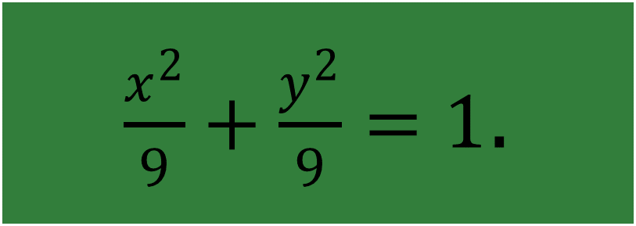
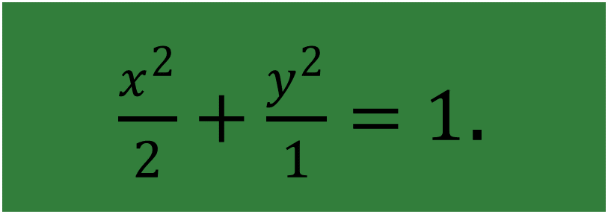
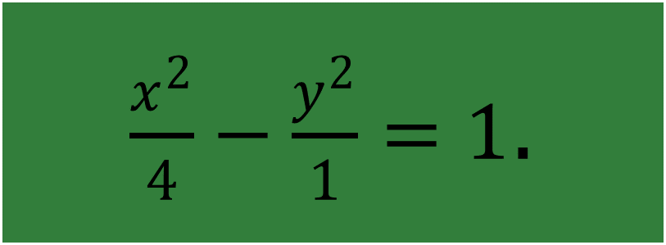

CÂU 7.29.
14
48
6
8
Phương trình nào sau đây là phương trình chính tắc của đường elip?
$\frac{x^{2}}{9}+\frac{y^{2}}{9}=1$.
$\frac{x^{2}}{1}+\frac{y^{2}}{6}=1$.
$\frac{x^{2}}{4}−\frac{y^{2}}{1}=1$.
$\frac{x^{2}}{2}+\frac{y^{2}}{1}=1$.
A
B
D
C
D
Bài giải
Phương trình chính tắc của elip có dạng $\frac{x^{2}}{a^{2}}+\frac{y^{2}}{b^{2}}=1,a>b>0$.

Slide 7
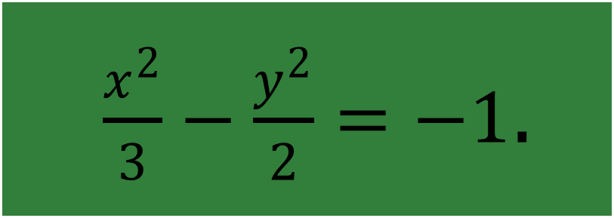
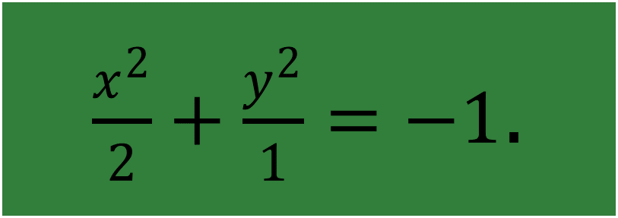
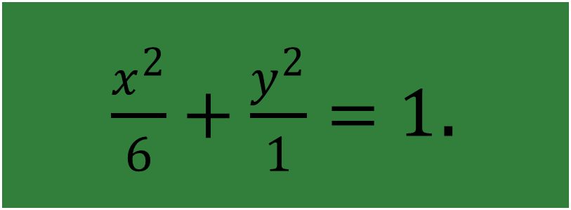

CÂU 7.30.
14
48
6
8
Phương trình nào sau đây là phương trình chính tắc của đường hypebol?
$\frac{x^{2}}{3}−\frac{y^{2}}{2}=−1$.
$\frac{x^{2}}{1}−\frac{y^{2}}{6}=1$.
$\frac{x^{2}}{6}+\frac{y^{2}}{1}=1$.
$\frac{x^{2}}{2}+\frac{y^{2}}{1}=−1$.
A
B
D
B
C
Bài giải
Phương trình chính tắc của đường hypebol có dạng $\frac{x^{2}}{a^{2}}−\frac{y^{2}}{b^{2}}=1,a,b>0$.

Slide 8

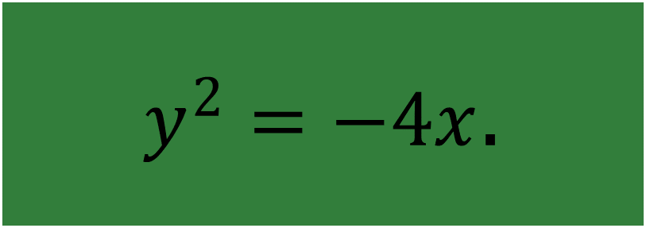
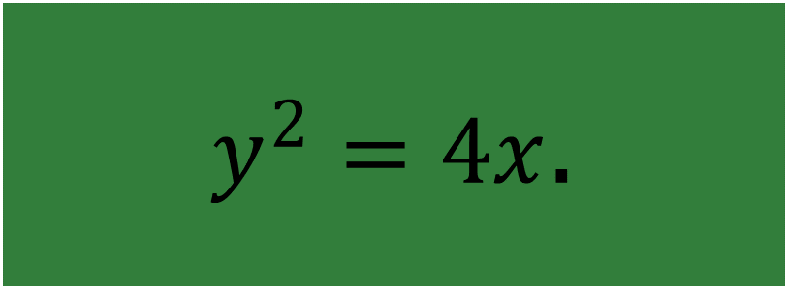

CÂU 7.31.
14
48
6
8
Phương trình nào sau đây là phương trình chính tắc của đường parabol?
$x^{2}=4y$.
$y^{2}=4x$.
$y^{2}=−4x$.
A
B
C
D
$x^{2}=−6y$.
C
Bài giải
Phương trình chính tắc của đường parabol có dạng $y^{2}=2px,p>0$.

Slide 9
CHƯƠNG I
CHƯƠNG I. MỆNH ĐỀ - TẬP HỢP
TOÁN ĐẠI SỐ
ÔN TẬP CUỐI CHƯƠNG VII
➉
B
PHẦN TỰ LUẬN
B
2
2
3
4

Slide 10
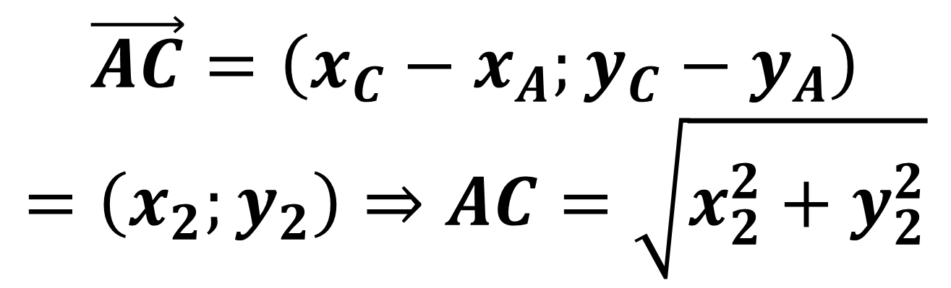
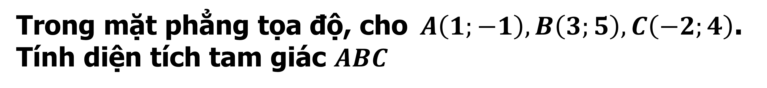
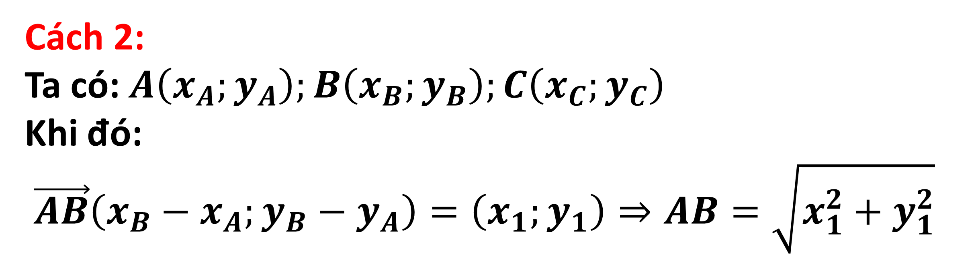
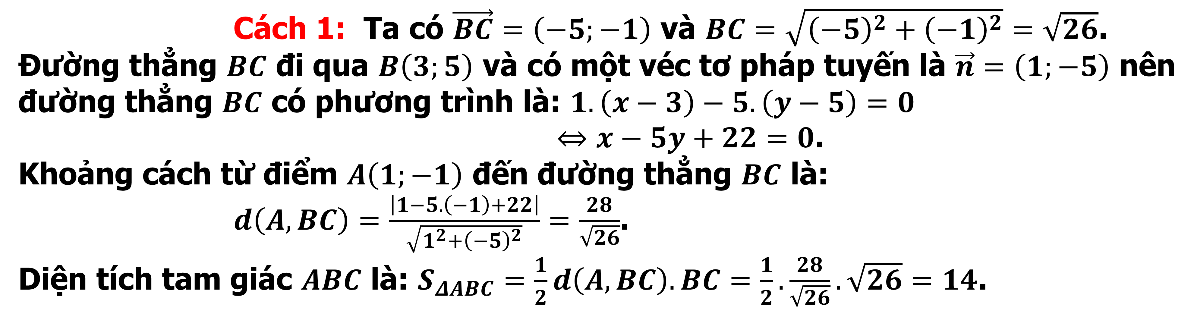
CÂU 7.32.
Trong mặt phẳng tọa độ, cho$A\left(1;−1\right),B\left(3;5\right),C\left(−2;4\right)$.
Tính diện tích tam giác $ABC$
14
48
6
Cách 1: Ta có $\vec{BC}=\left(−5;−1\right)$ và $BC=\sqrt{{\left(−5\right)}^{2}+{\left(−1\right)}^{2}}=\sqrt{26}$.
Đường thẳng $BC$ đi qua $B\left(3;5\right)$ và có một véc tơ pháp tuyến là $\vec{n}=\left(1;−5\right)$ nên đường thẳng $BC$ có phương trình là: $1.\left(x−3\right)−5.\left(y−5\right)=0$
$⇔x−5y+22=0$.
Khoảng cách từ điểm $A\left(1;−1\right)$ đến đường thẳng $BC$ là:
$d\left(A,BC\right)=\frac{\left|1−5.\left(−1\right)+22\right|}{\sqrt{1^{2}+{\left(−5\right)}^{2}}}=\frac{28}{\sqrt{26}}$.
Diện tích tam giác $ABC$ là: $S_{ΔABC}=\frac{1}{2}d\left(A,BC\right).BC=\frac{1}{2}.\frac{28}{\sqrt{26}}.\sqrt{26}=14$.
Bài giải
Cách 2:
Ta có: $A\left(x_{A};y_{A}\right);B\left(x_{B};y_{B}\right);C\left(x_{C};y_{C}\right)$
Khi đó:
$\vec{AB}\left(x_{B}−x_{A};y_{B}−y_{A}\right)=\left(x_{1};y_{1}\right)⇒AB=\sqrt{x_{1}^{2}+y_{1}^{2}}$
$$\vec{AC}=\left(x_{C}−x_{A};y_{C}−y_{A}\right)$$
$$=\left(x_{2};y_{2}\right)⇒AC=\sqrt{x_{2}^{2}+y_{2}^{2}}$$

Slide 11

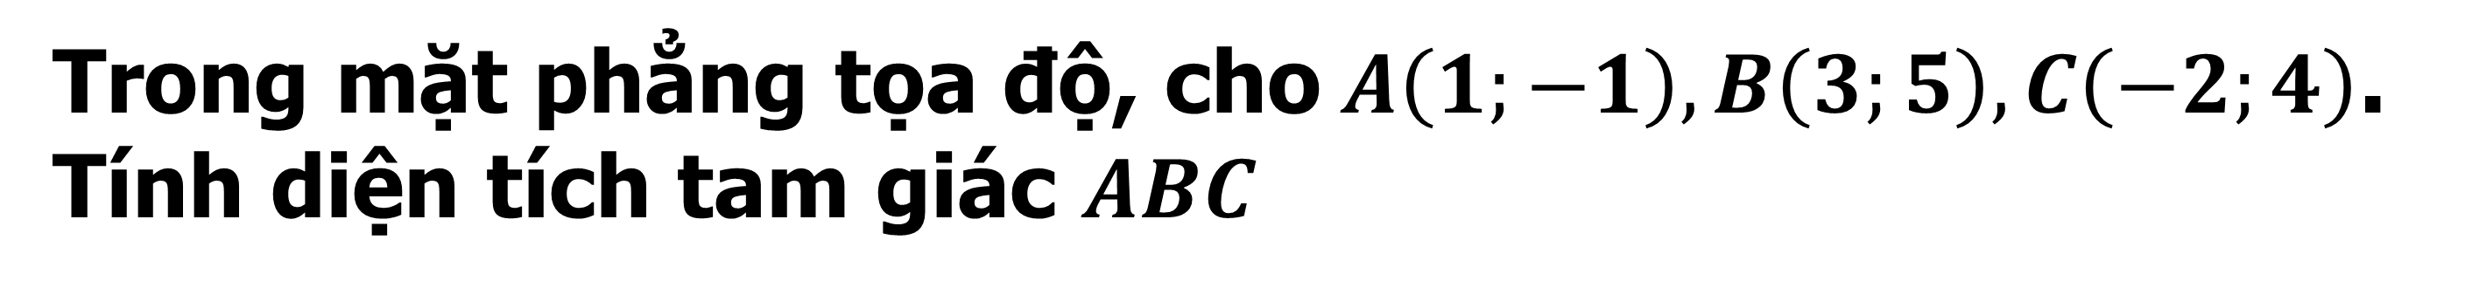
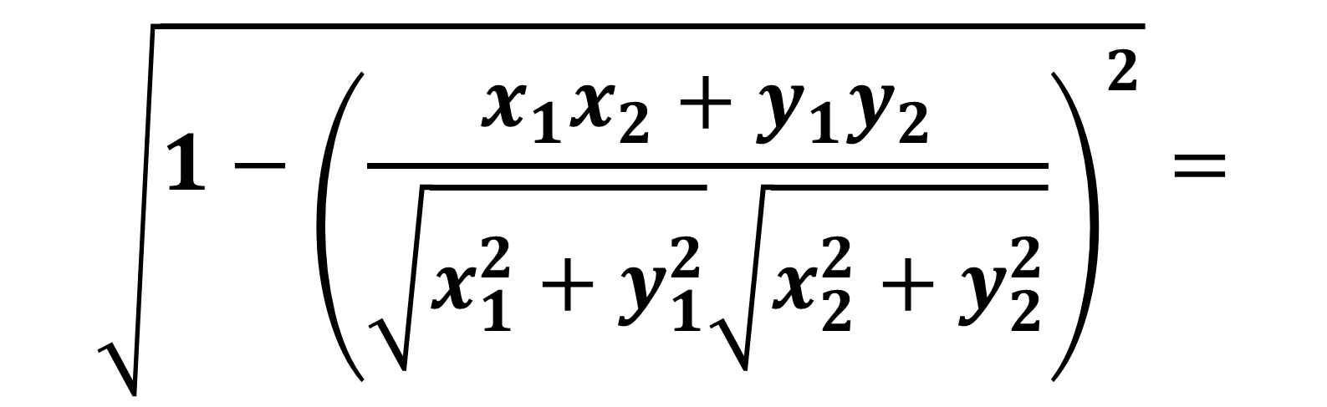
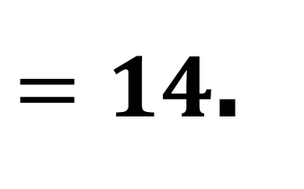
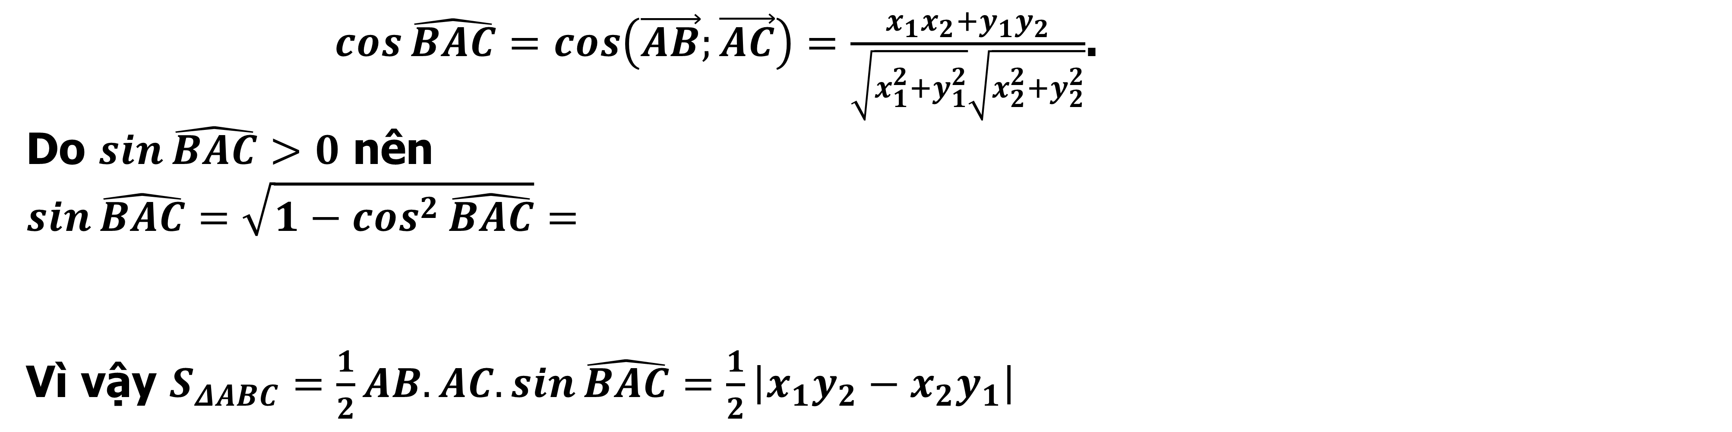
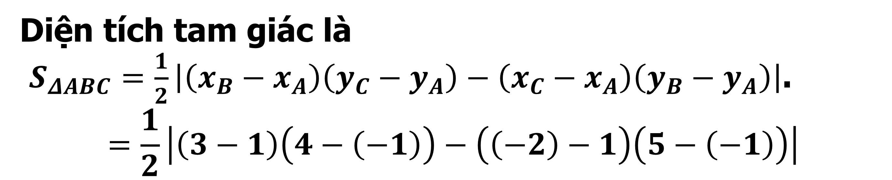
CÂU 7.32.
Trong mặt phẳng tọa độ, cho$A\left(1;−1\right),B\left(3;5\right),C\left(−2;4\right)$.
Tính diện tích tam giác $ABC$
14
48
6
Bài giải
$\cos{\hat{BAC}}=\cos\left(\vec{AB};\vec{AC}\right)=\frac{x_{1}x_{2}+y_{1}y_{2}}{\sqrt{x_{1}^{2}+y_{1}^{2}}\sqrt{x_{2}^{2}+y_{2}^{2}}}$.
Do $\sin{\hat{BAC}}>0$ nên
$$\sin{\hat{BAC}}=\sqrt{1−\cos^{2}{\hat{BAC}}}=$$
Vì vậy $S_{ΔABC}=\frac{1}{2}AB.AC.\sin{\hat{BAC}}=\frac{1}{2}\left|x_{1}y_{2}−x_{2}y_{1}\right|$
$$\sqrt{1−{\left(\frac{x_{1}x_{2}+y_{1}y_{2}}{\sqrt{x_{1}^{2}+y_{1}^{2}}\sqrt{x_{2}^{2}+y_{2}^{2}}}\right)}^{2}}=$$
$$\frac{\left|x_{1}y_{2}−x_{2}y_{1}\right|}{\sqrt{x_{1}^{2}+y_{1}^{2}}\sqrt{x_{2}^{2}+y_{2}^{2}}}$$
Diện tích tam giác là
$S_{ΔABC}=\frac{1}{2}\left|\left(x_{B}−x_{A}\right)\left(y_{C}−y_{A}\right)−\left(x_{C}−x_{A}\right)\left(y_{B}−y_{A}\right)\right|$.
$$=\frac{1}{2}\left|\left(3−1\right)\left(4−\left(−1\right)\right)−\left(\left(−2\right)−1\right)\left(5−\left(−1\right)\right)\right|$$
$=14$.

Slide 12
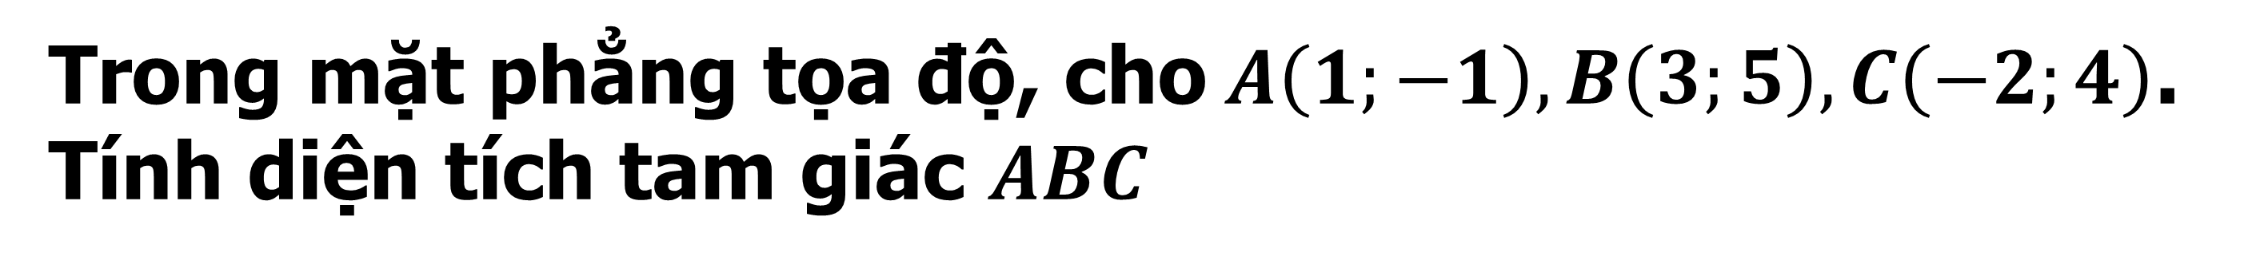
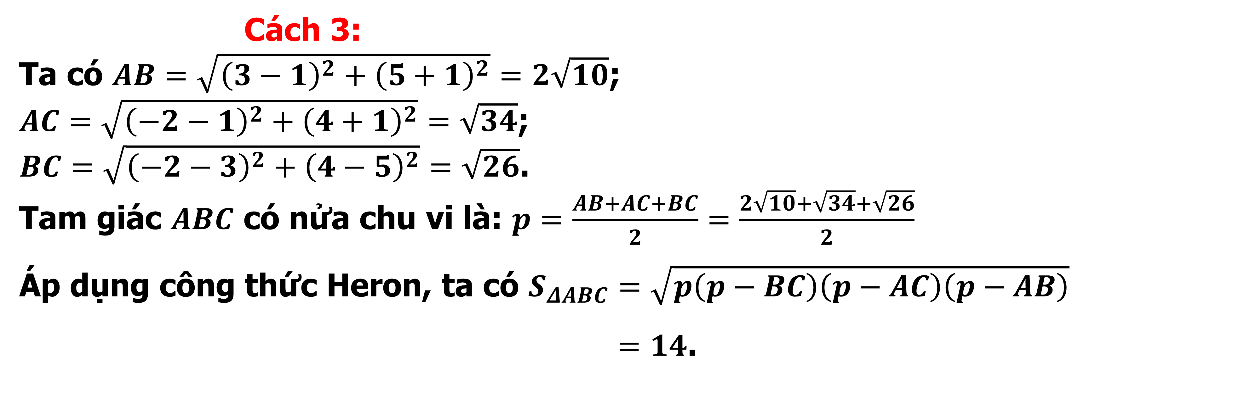
CÂU 7.32.
14
48
6
Trong mặt phẳng tọa độ, cho$A\left(1;−1\right),B\left(3;5\right),C\left(−2;4\right)$.
Tính diện tích tam giác $ABC$
Bài giải
Cách 3:
Ta có $AB=\sqrt{{\left(3−1\right)}^{2}+{\left(5+1\right)}^{2}}=2\sqrt{10}$;
$AC=\sqrt{{\left(−2−1\right)}^{2}+{\left(4+1\right)}^{2}}=\sqrt{34}$;
$BC=\sqrt{{\left(−2−3\right)}^{2}+{\left(4−5\right)}^{2}}=\sqrt{26}$.
Tam giác $ABC$ có nửa chu vi là: $p=\frac{AB+AC+BC}{2}=\frac{2\sqrt{10}+\sqrt{34}+\sqrt{26}}{2}$
Áp dụng công thức Heron, ta có $S_{ΔABC}=\sqrt{p\left(p−BC\right)\left(p−AC\right)\left(p−AB\right)}$
$=14$.

